Slide 1
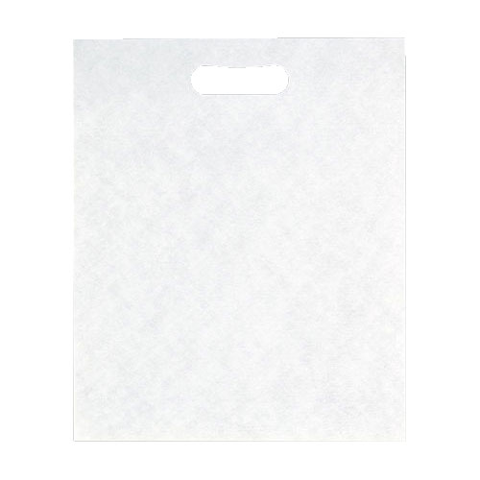
【提案書】
アドバッグ小判抜き PET(B5縦)
特徴
持ち手が小判抜きで、B5サイズのポリエステル不織布素材を使ったバッグ。名入れやプリントをして、お菓子やアクセサリー・雑貨など、小物類包装用のオリジナルショッパーにご使用ください。
納期
納期スペース
仕様
カラー展開：白
素材：本体/ポリエステル不織布
サイズ：W250×H310
備考：高温フルカラ-転写印刷専用商品となります。生地にエンボスがなくポリエステル素材となります。
※口部折り返しなし
お見積
お見積りスペース

